Slide 1

Конкурентное выполнение
кода в Python
Денис Воронкин

Slide 2
О чем будет доклад
Терминология
Multiprocessing
Multithreading
Async

Slide 3
Конкурентность
Конкурентность - это подход, при котором вычисления выполняются в пересекающиеся периоды времени, а не последовательно, когда одно завершается до того, как начнется другое.
Конкурентная система - это система, в которой вычисления могут выполняться не дожидаясь завершения остальных.

Slide 4
Многозадачность
Многозадачность - конкурентное выполнения множества задач в течение определенного периода времени.
Не требует одновременного выполнения выполнения задач. Простой пример - возможность запустить несколько программ одновременно на одноядерных компьютерах.

Slide 5
Параллелизм
Параллелизм - это свойство системы, при котором несколько вычислений выполняются одновременно.
Возможен только в многоядерных системах, когда каждое вычисление выполняется на отдельном ядре процессора.

Slide 6
Асинхронность
Асинхронность - это подход, при котором результат выполнения функции доступен не сразу, а через некоторое время в виде некоторого асинхронного (нарушающего обычный порядок выполнения) вызова.
В асинхронном программировании длительные операции запускаются без ожидания их завершения и не блокируют дальнейшее выполнение программ.

Slide 7
Multiprocessing
Disclaimer: информация относится к Linux.
Процесс - это экземпляр выполняемой программы. Это базовая единица работы в операционной системе.

Slide 8
Ключевые особенности
уникальный идентификатор (PID)
виртуальное адресное пространство, отделенное от памяти других процессов
управляются сигналами (SIGTERM, SIGKILL и тд)
может находиться в одном из состояний:
запущен (running)
ожидает (sleeping)
остановлен (stopped)
зомби (zombie)
завершен (terminated)
один процесс может создавать другой

Slide 9
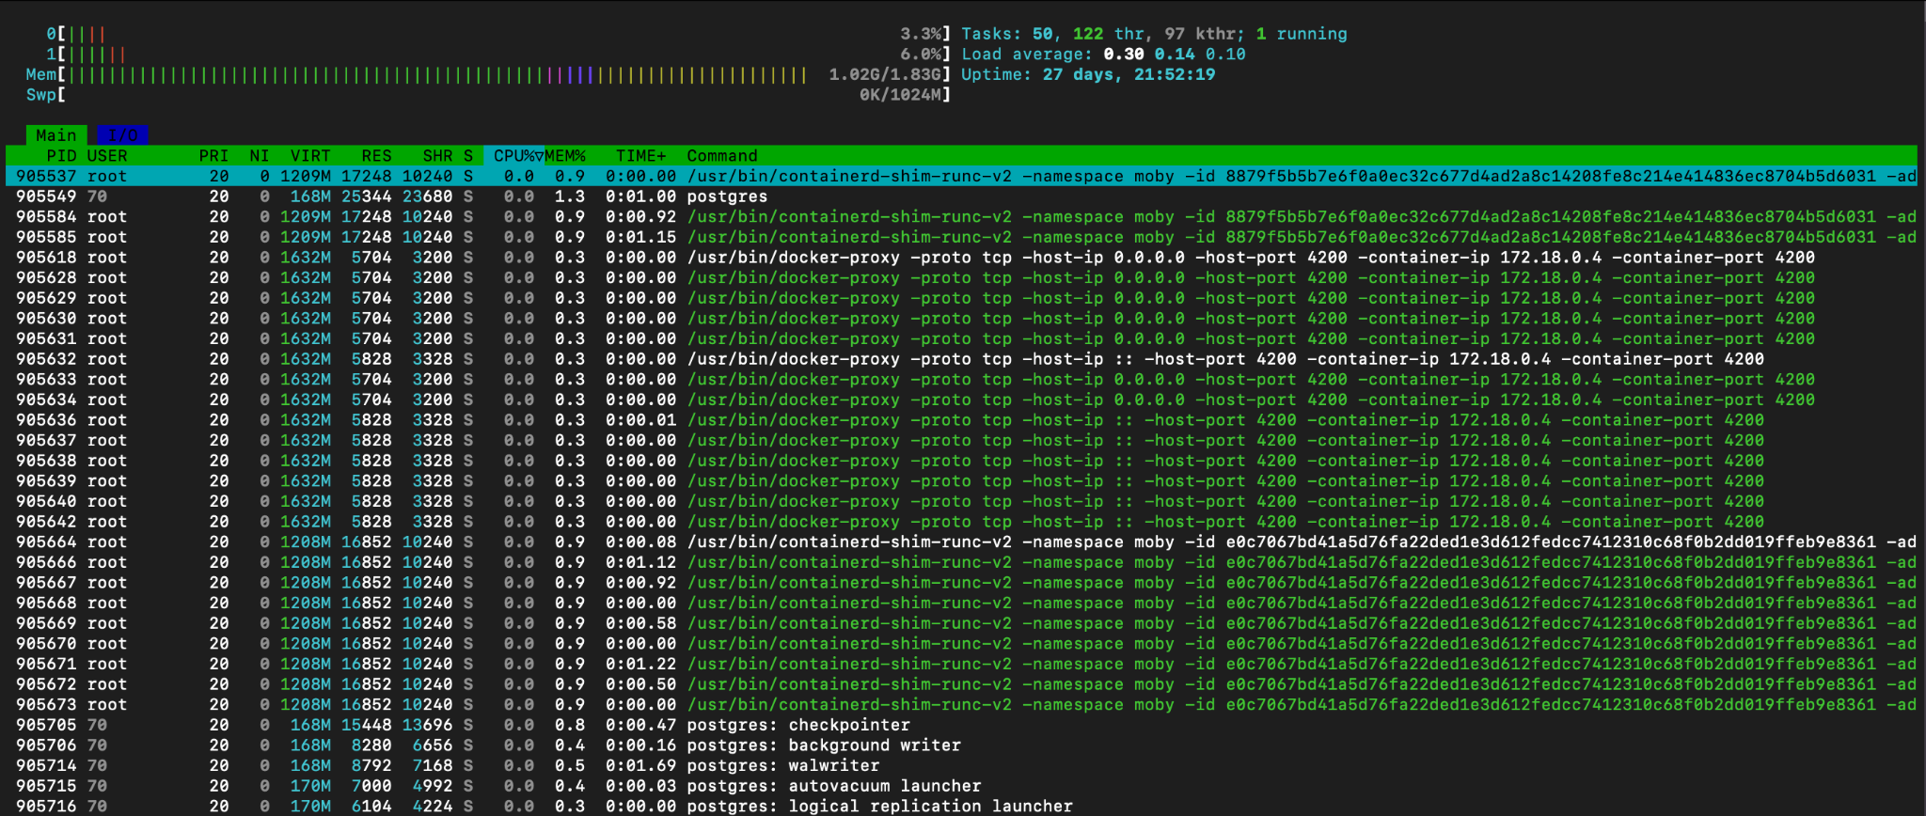
Информация о процессах (top, htop, btop)

Slide 10
Дочерние процессы
В создании дочерних процессов участвуют два системных вызова: exec и fork.
Fork
Создает точную копию родительского процесса с новым PID, копируя код, память*, файловые дескрипторы и другие ресурсы.
Exec
Не создает новый процесс, а заменяет текущее содержимое процесса новой программой, загружая ее из исполняемого файла. PID остается прежним.
* обычно память копируется не сразу благодаря Copy-on-Write, но в Python с этим есть сложности
https://instagram-engineering.com/copy-on-write-friendly-python-garbage-collection-ad6ed5233ddf

Slide 11
А что в Python?
В Python существует три способа создания дочерних процессов:
fork
spawn
forkserver

Slide 12
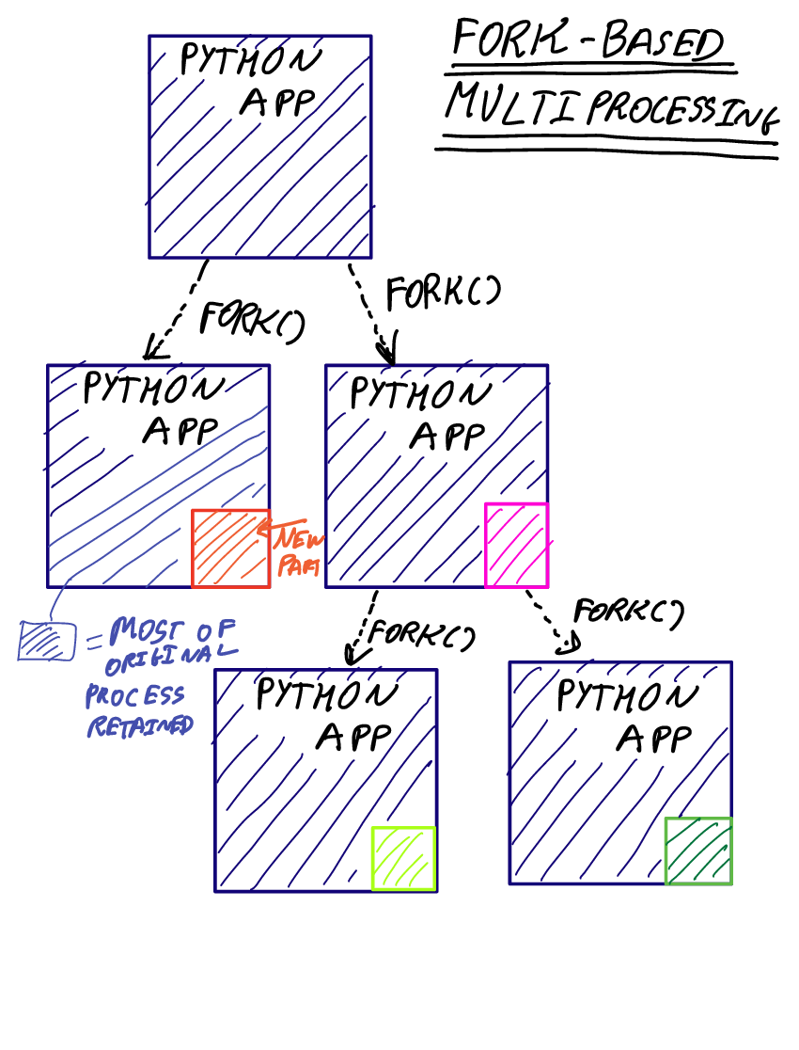
Fork
Создает дочерний процесс идентичный родительскому (все ресурсы копируются). Используется по умолчанию при запуске приложения на linux.

Slide 13
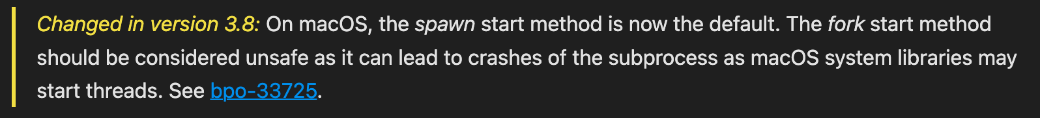
Fork
Считается небезопасным, т.к. может приводить к сбоям дочерних процессов. Из-за этого как минимум на mac os по умолчанию используется spawn.
Source: https://docs.python.org/3/library/multiprocessing.html#contexts-and-start-methods

Slide 14
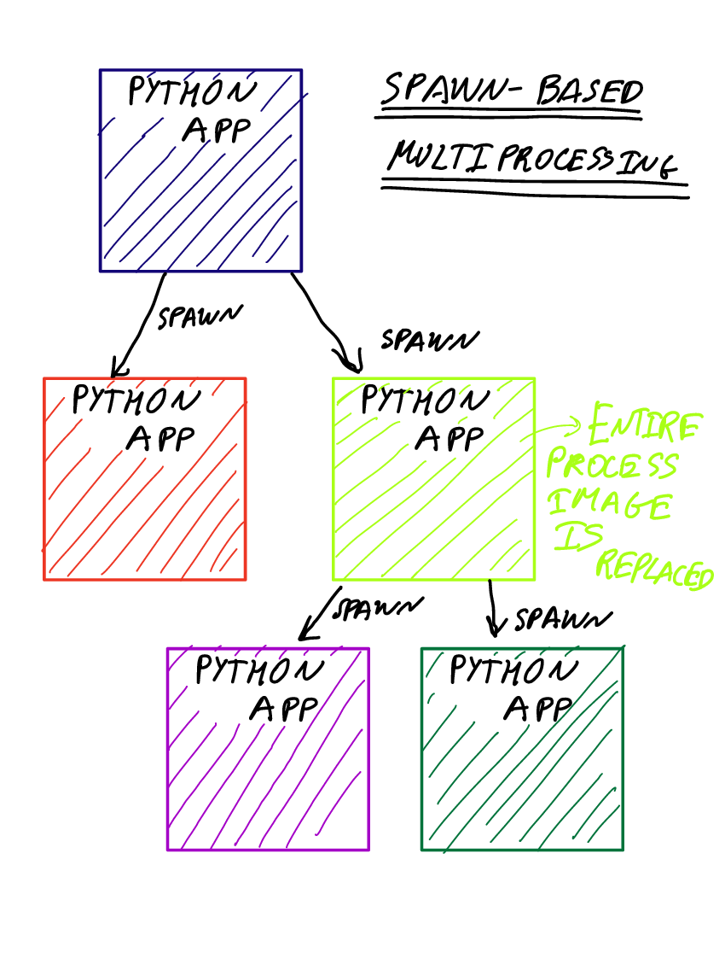
Spawn
Создает чистый процесс. Копируются только те данные, которые необходимы для его запуска (сериализуя их с помощью pickle).

Slide 15
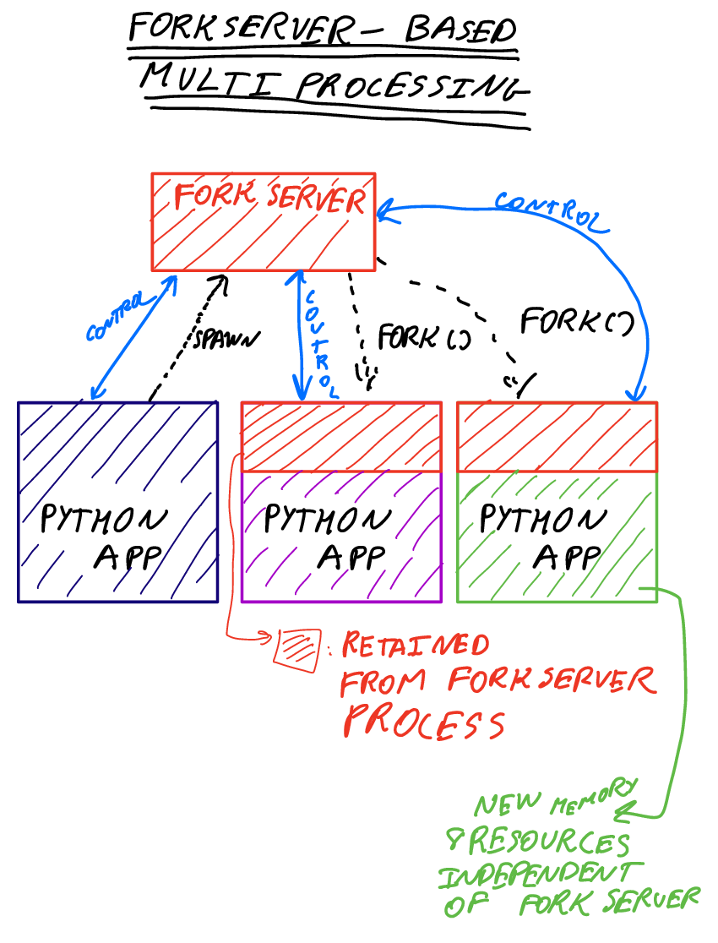
Forkserver
Подходит для случаев, если у родительского процесса довольно сложное состояние, но при этом хочется оптимизировать скорость создания дочернего процесса.

Slide 16
Sources
Блог, из которого я позаимствовал схемы: https://bnikolic.co.uk/blog/python/parallelism/2019/11/13/python-forkserver-preload.html
Тред, в котором неплохо объясняется принцип работы forkserver: https://stackoverflow.com/questions/63424251/multiprocessing-in-python-what-gets-inherited-by-forkserver-process-from-paren

Slide 17
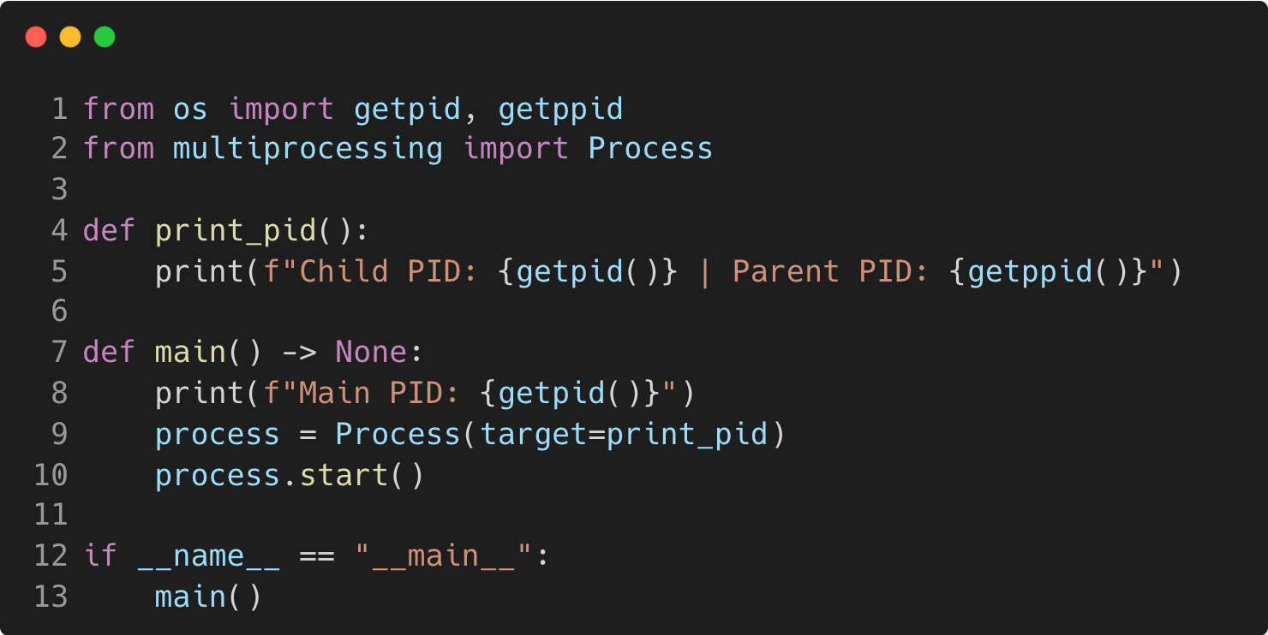
Запуск дочернего процесса в Python

Slide 18
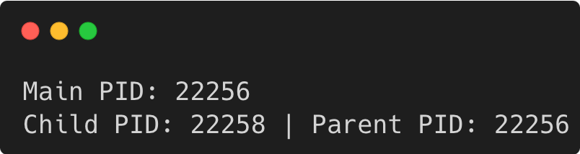
Output

Slide 19
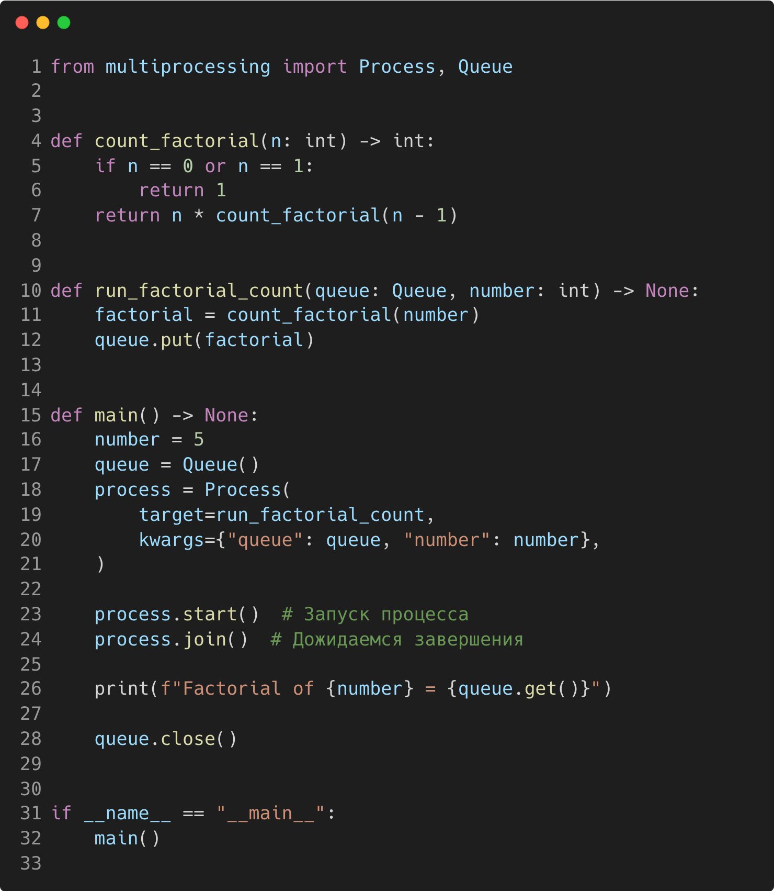
Выполнение расчетов в дочернем процессе

Slide 20
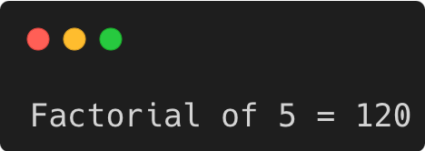
Output

Slide 21
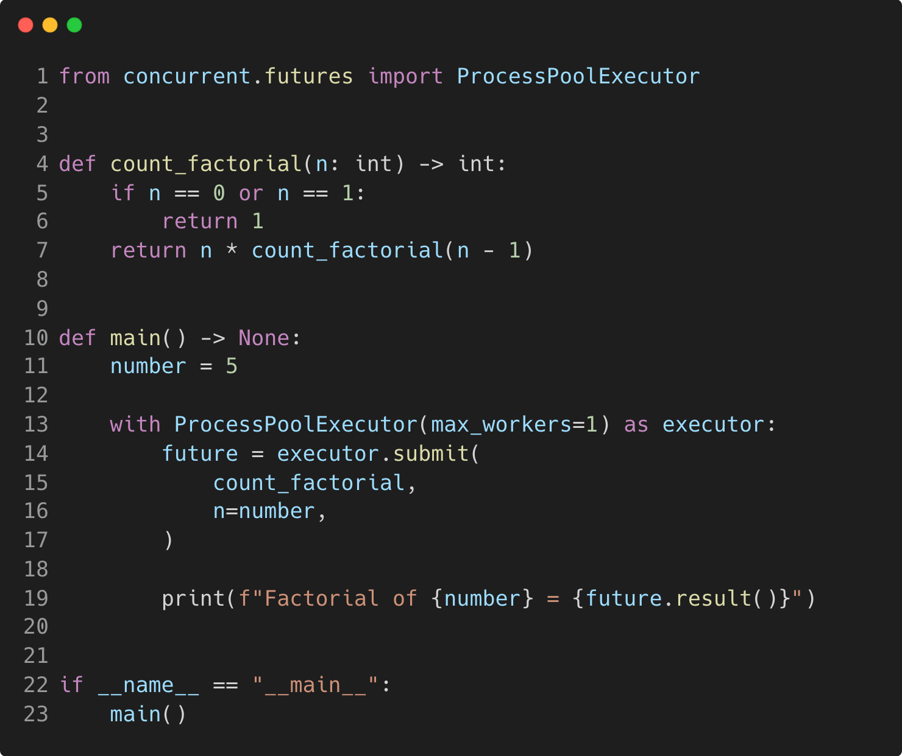
ProcessPoolExecutor

Slide 22
Output

Slide 23
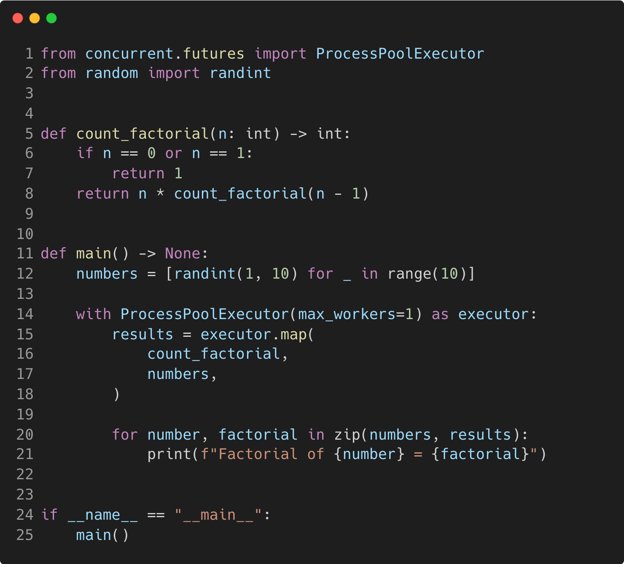
ProcessPoolExecutor.map()

Slide 24
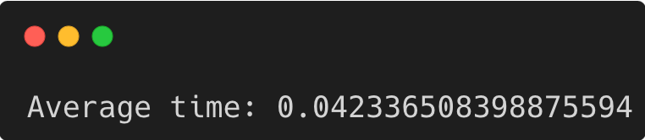
Timeit output

Slide 25
Вопрос
У ноутбука, на котором я запускал этот код 10 ядер CPU. Насколько изменится среднее время, если увеличить количество воркеров в пулле до 10?

Slide 26
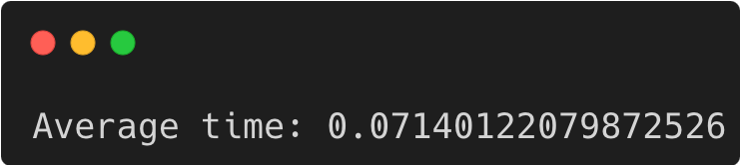
Ответ
Почти вдвое!.. Медленнее?

Slide 27
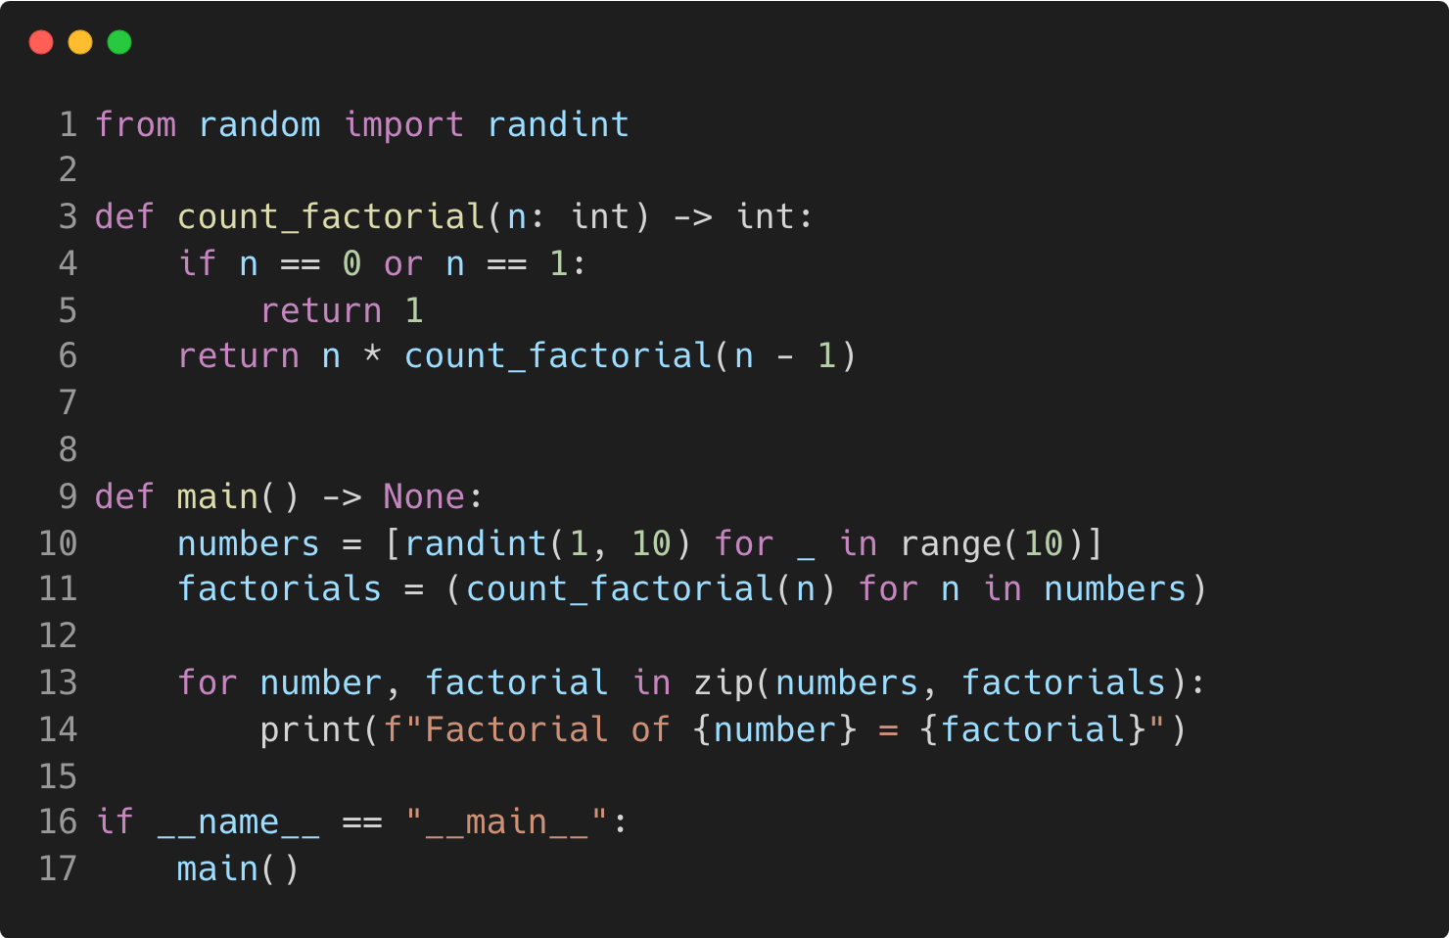
Однопоточное решение

Slide 28
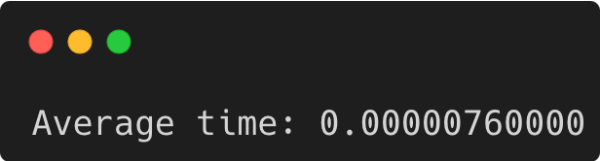
Timeit output

Slide 29
Почему процессы обходятся дорого
При создании нового процесса операционная система:
создает новое виртуальное адресное пространство в оперативной памяти
копирует данные из основного процесса
добавляет новый PID в список активных процессов
…
Помимо этого добавление каждого нового процесса сказывается на общей производительности системы, т.к. все они конкурируют за ограниченные ресурсы CPU.

Slide 30
Выводы
Не стоит параллелить процессами любую CPU-bound задачу
Могут быть сложности с запуском на разных ОС
Подходят, если нужно использовать все ядра процессора

Slide 31
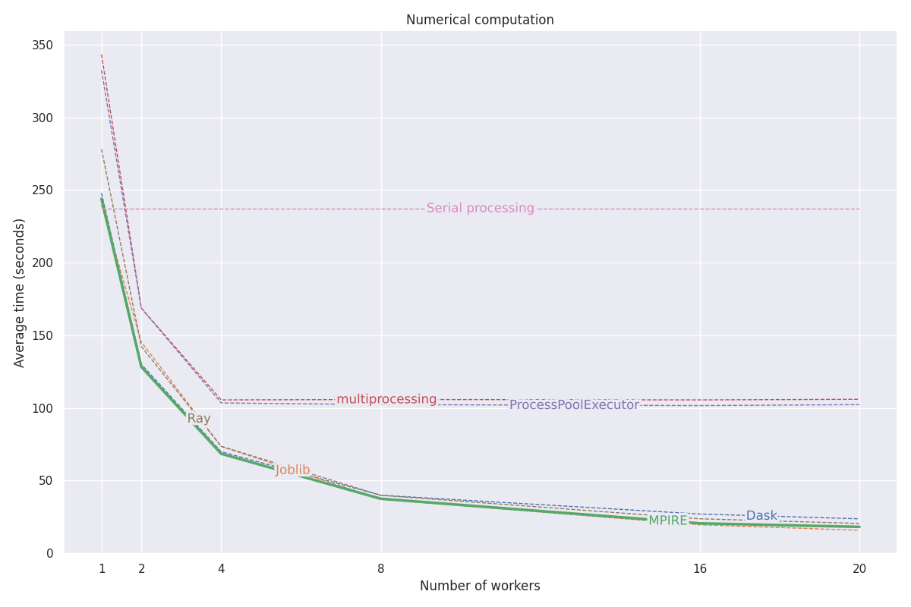
Mpire
Source: https://github.com/sybrenjansen/mpire

Slide 32
Multithreading
Поток (или легковесные процессы, LWP) - это последовательность инструкций, которая выполняется независимо, но, в отличии от процессов, делит ресурсы (память, файлы и тд) с другими потоками той же программы.

Slide 33
Ключевые особенности
Линукс работает с потоками очень похожим на процессы образом. Они, как и процессы:
- имеют идентификатор (Tread ID, TID)
- управляются планировщиком ОС
- могут выполняться на разных ядрах процессора (можно ограничить)
- могут находится в разных состояниях вроде: running, sleeping, waiting

Slide 34
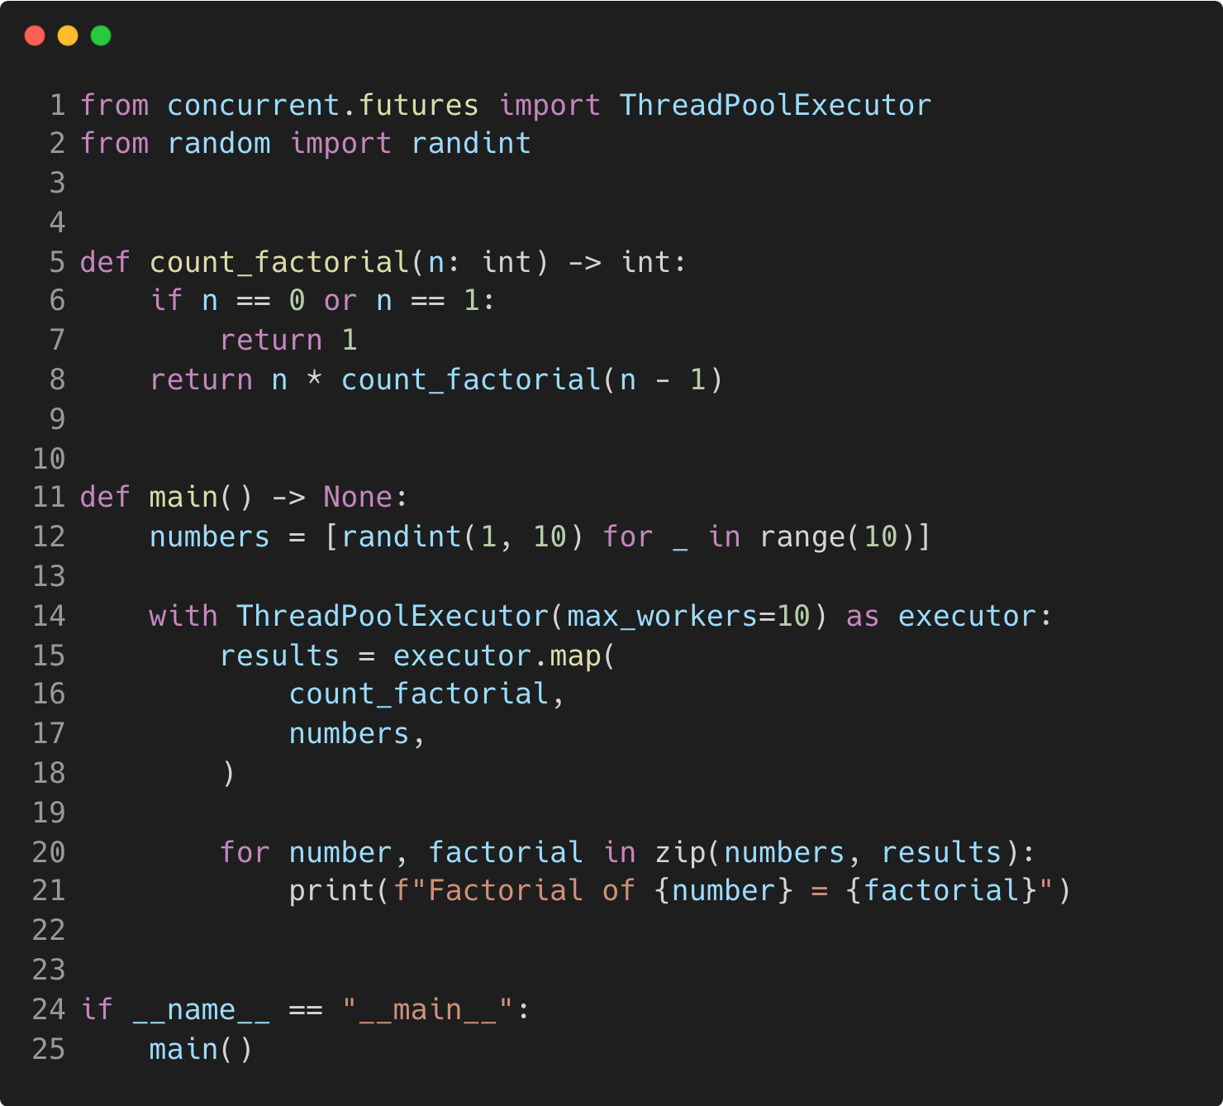
ThreadPoolExecutor

Slide 35
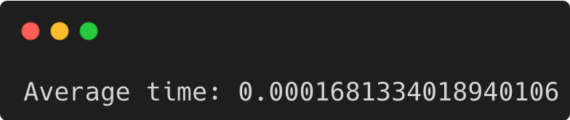
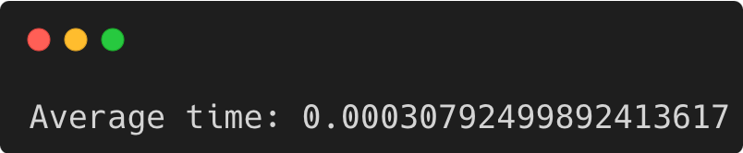
Timeit output
1 воркер
10 воркеров

Slide 36
Profit?
Да:
Простая замена ProcessPoolExecutor на ThreadPoolExecutor дала прирост скорости в 100 раз.
Но:
В Python потоки не работают параллельно при выполнении CPU-bound задач.

Slide 37
GIL
GIL (Global Interpreter Lock) - глобальная блокировка интерпретатора, которая позволяет только одному потоку выполнять байт-код и любой момент времени.

Slide 38
Когда GIL не помеха

Slide 39
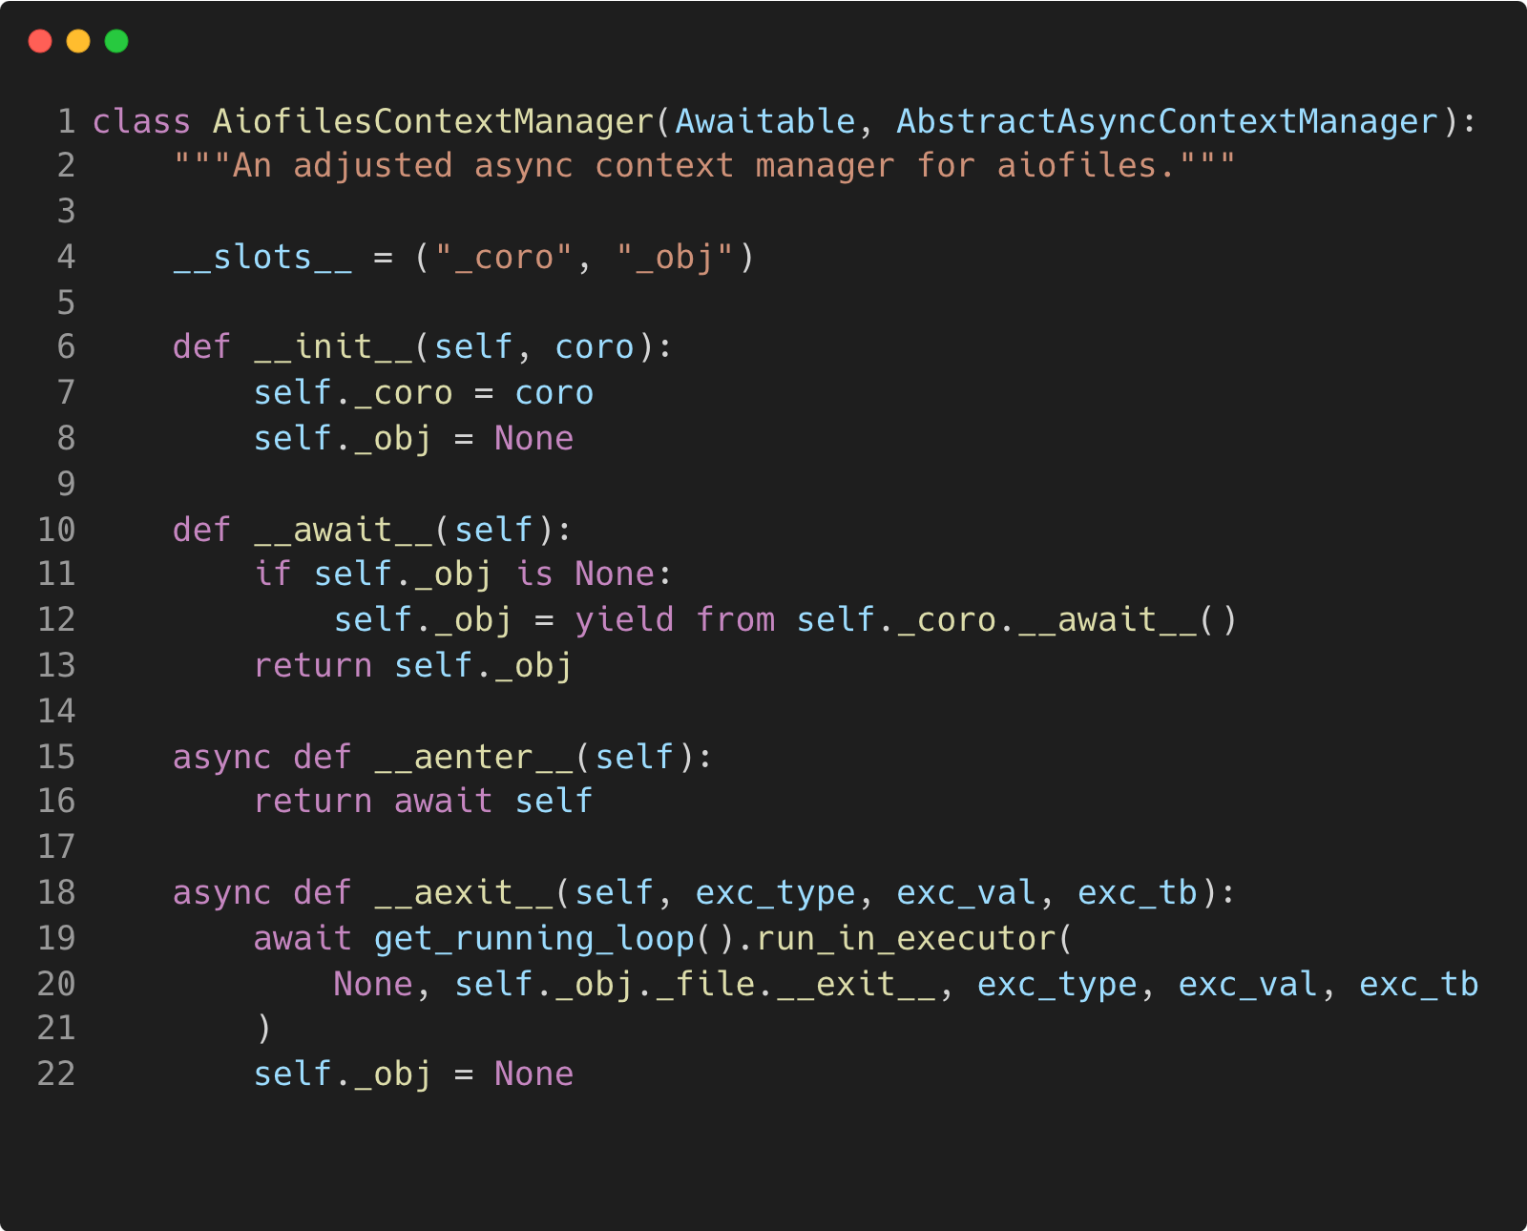
I/O операции
Source: https://github.com/Tinche/aiofiles/blob/main/src/aiofiles/base.py#L58

Slide 40
Код на С
Примеры:
https://numpy.org/doc/stable/reference/global_state.html#number-of-threads-used-for-linear-algebra
https://pandas.pydata.org/docs/user_guide/enhancingperf.html

Slide 41
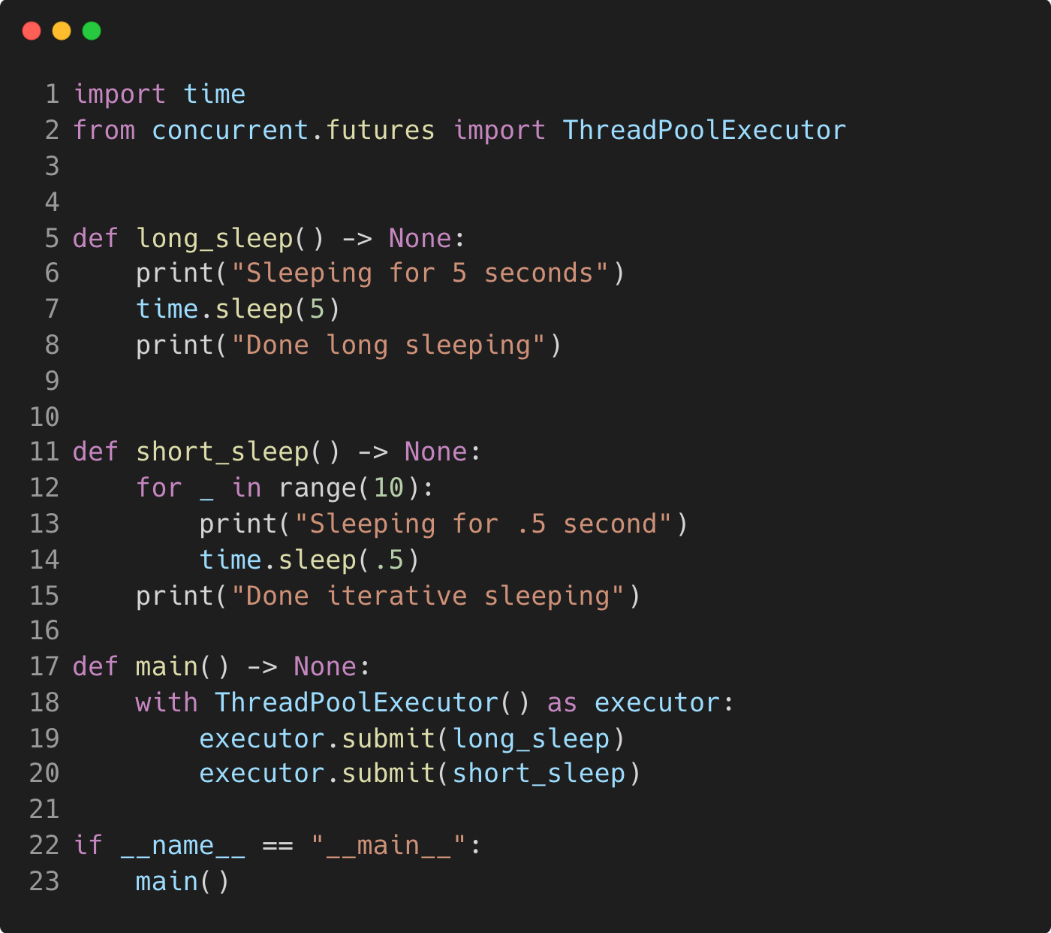
time.sleep()

Slide 42
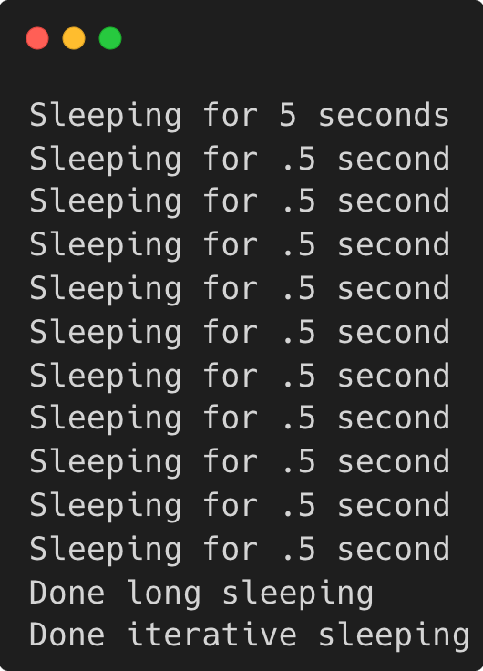
Output

Slide 43
Низкоуровневые подробности о GIL
Разбор от разработчика Python Никиты Соболева:
https://t.me/opensource_findings/887
https://t.me/opensource_findings/888

Slide 44
Но точно ли без GIL никак?
Довольно давно ведется работа над двумя разными подходами:
NoGIL
Subinterpreters

Slide 45
NoGIL
PEP 703 предлагает сделать GIL опциональным добавив флаг --disable-gil для запуска программы без глобального лока.
Доступен при сборке интерпретатора из исходников.
Source: https://peps.python.org/pep-0703/

Slide 46
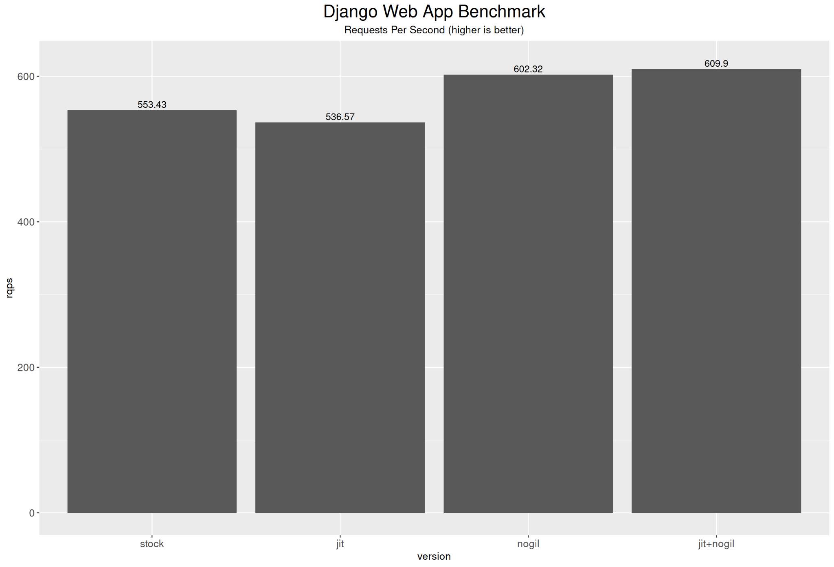
Бенчмарк веб сервера на Django

Slide 47
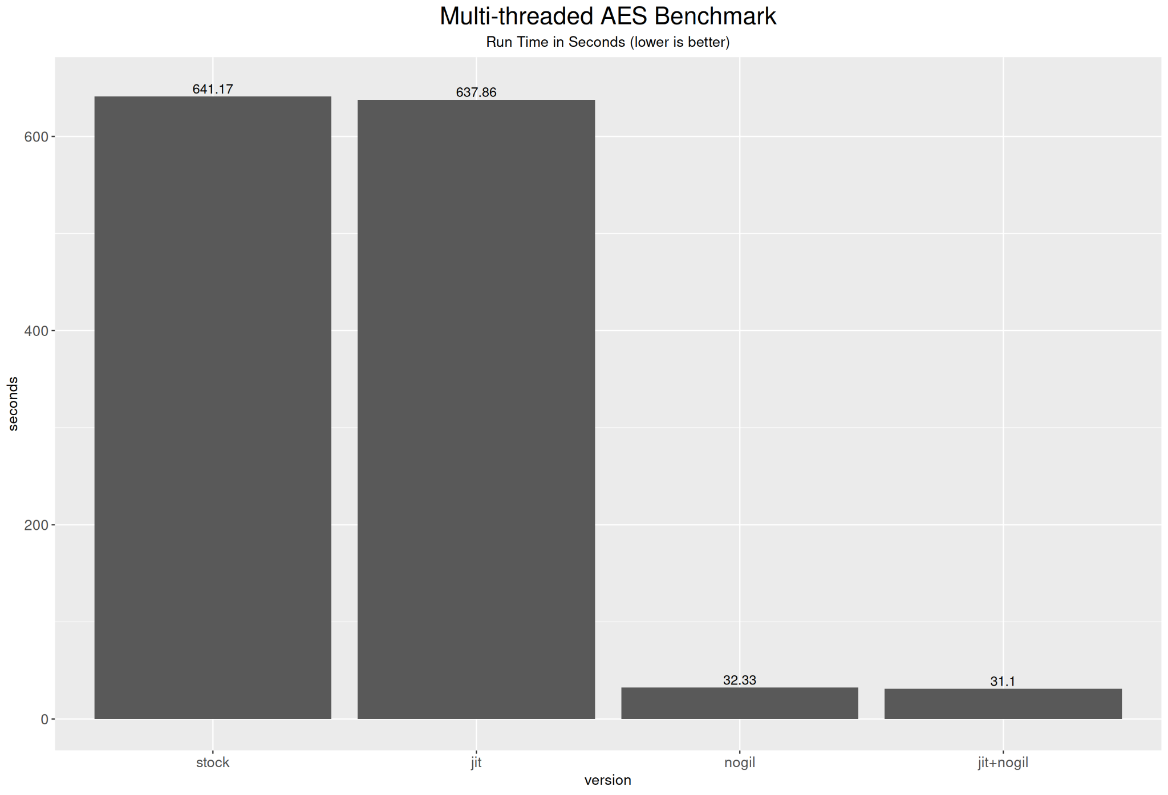
Многопоточный бенчмарк

Slide 48
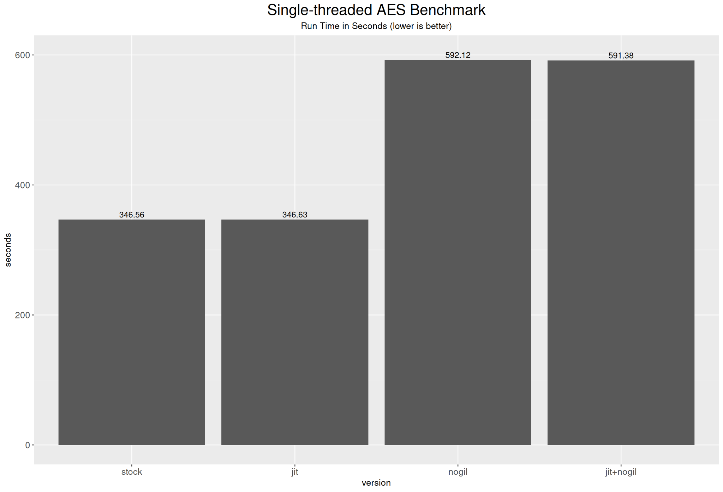
Однопоточный бенчмарк

Slide 49
Sources
https://github.com/lip234/python_313_benchmark

Slide 50
Subinterpreters
Если NoGIL продвигает возможность отключение глобального лока, то PEP 554 и PEP 684 предлагают запускать несколько интерпретаторов в одном процессе, каждый со своим набором глобальных переменных, стеком вызовов и GIL.
Sources:
https://peps.python.org/pep-0554/
https://peps.python.org/pep-0684/

Slide 51
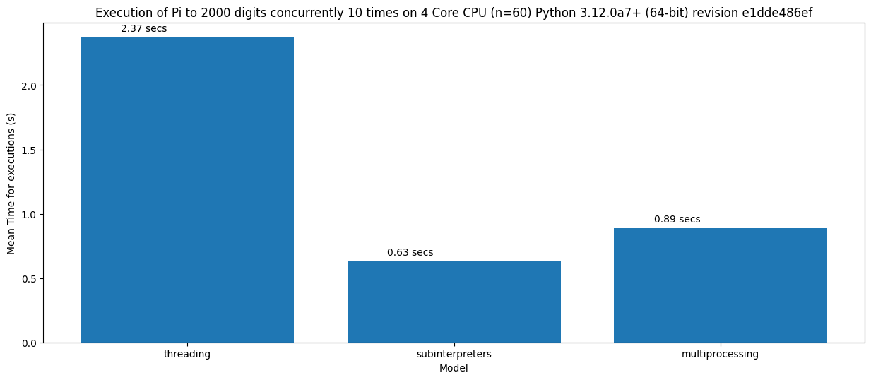
Расчет 2000 знаков числа Пи

Slide 52
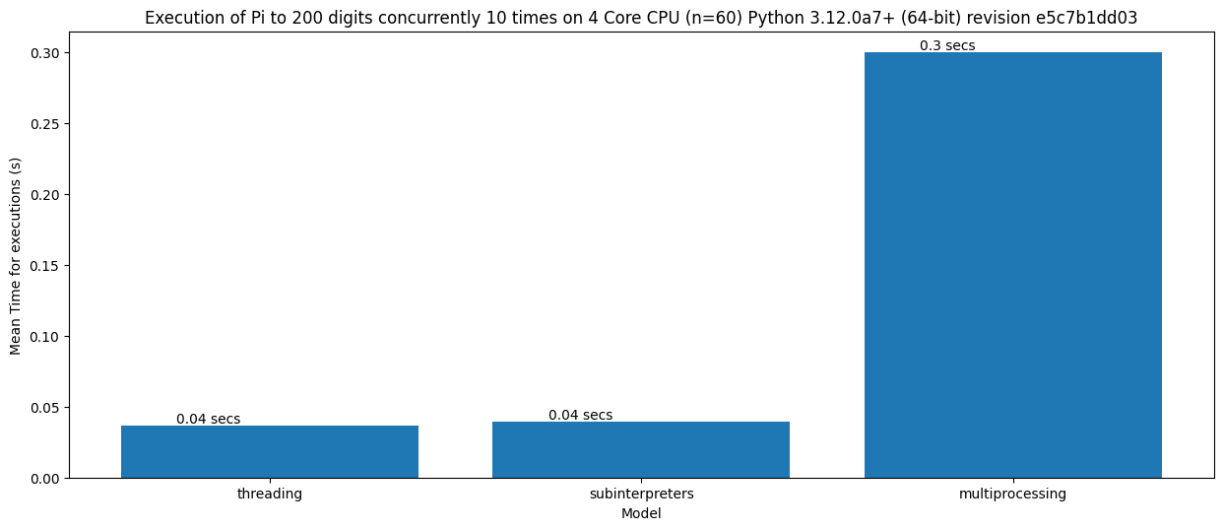
Расчет 200 знаков числа Пи

Slide 53
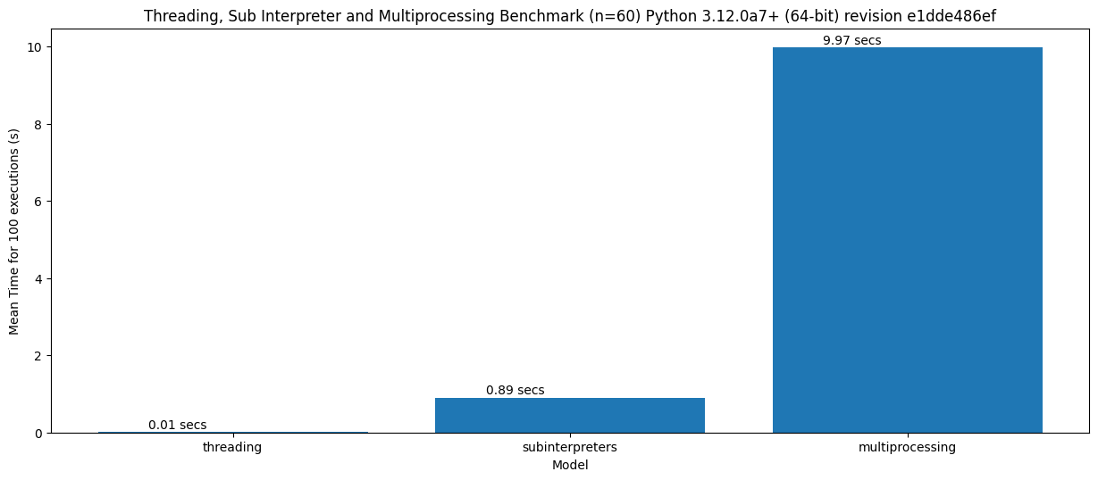
Время создания

Slide 54
Sources
https://tonybaloney.github.io/posts/sub-interpreter-web-workers.html

Slide 55
Async
Disclaimer: дальше речь пойдет именно об асинхронном I/O и asyncio в частности.
В Python 3.4 добавили библиотеку asyncio, а в версии 3.5 появился async/await синтаксис. Зачем это нужно, если потоки уже отлично справлялись с тем, чтобы конкурентно выполнять I/O операции?

Slide 56
Подходы для реализации асинхронности
Существует довольно много подходов. И использование потоков - один из них.
Альтернатива - корутины и цикл событий.
В то время уже существовал целый зоопарк библиотек, которые работали по тому же принципу. PEP-492 и PEP-3156 предложили стандартизировать этот функционал в языке введя отдельную библиотеку и синтаксис.
Важной особенностью также стало то, что async/await никак не привязан к asyncio (как, например, в js), что позволяет использовать его с любой другой библиотекой.
Sources:
https://en.wikipedia.org/wiki/Asynchronous_I/O#Forms
https://peps.python.org/pep-0492/
https://peps.python.org/pep-3156/

Slide 57
Event Loop
Цикл событий в asyncio - ключевая сущность, которая отвечает за:
управление задачами
обработка I/O
управление таймерами
обработку сигналов (SIGTERM, SIGKILL и тд)
…
По аналогии с тем, что async/await не привязан к конкретной библиотеке, asyncio может использовать различные реализации цикла событий помимо встроенной. Достаточно реализовать интерфейс базового класса.

Slide 58
Низкоуровневые подробности
Для того, чтобы разобраться в принципе работы цикла событий, нужно познакомиться с двумя концепциями: сетевой сокет и селектор.

Slide 59
Socket
Сетевой сокет - это низкоуровневая абстракция, которая позволяет программам обмениваться данными по сети на транспортном уровне (TCP/UPD).
Любая библиотека, которая отправляет или принимает сетевые запросы, использует сокеты под капотом. По сути, это прослойка между вашим кодом и операционной системой. Для работы с ними в питоне существует библиотека socket.

Slide 60
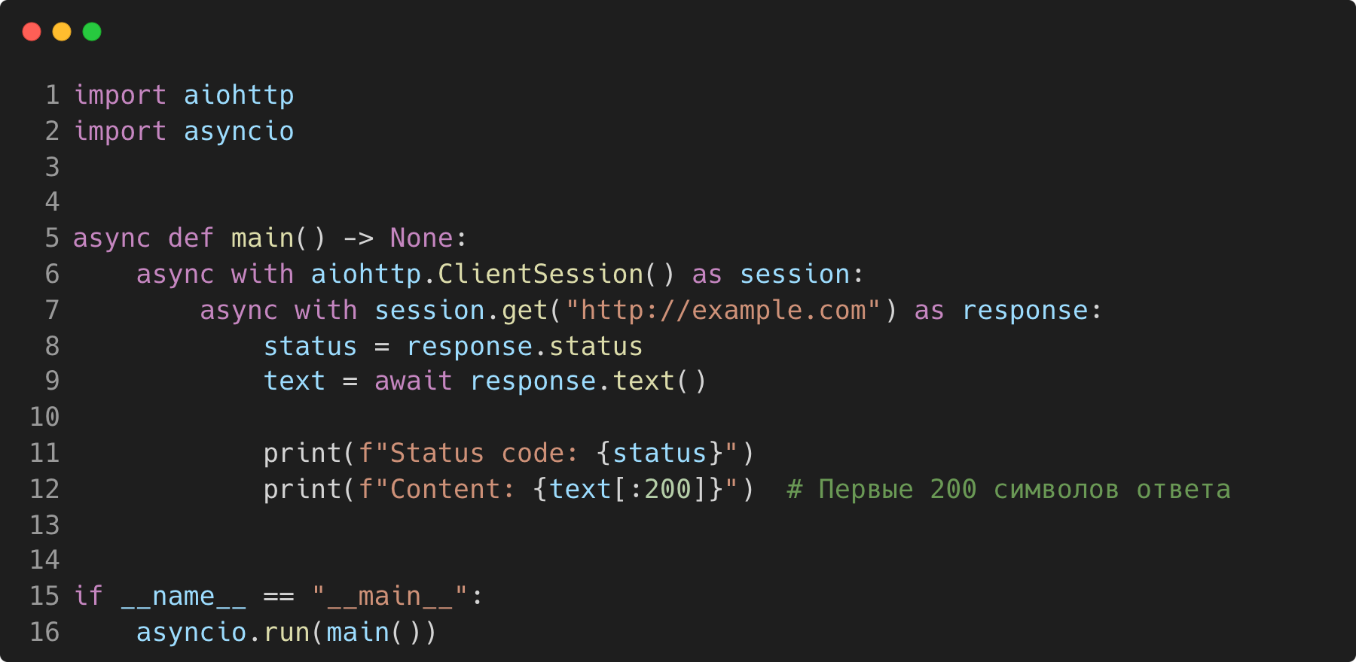
Отправка http запроса с aiohttp

Slide 61
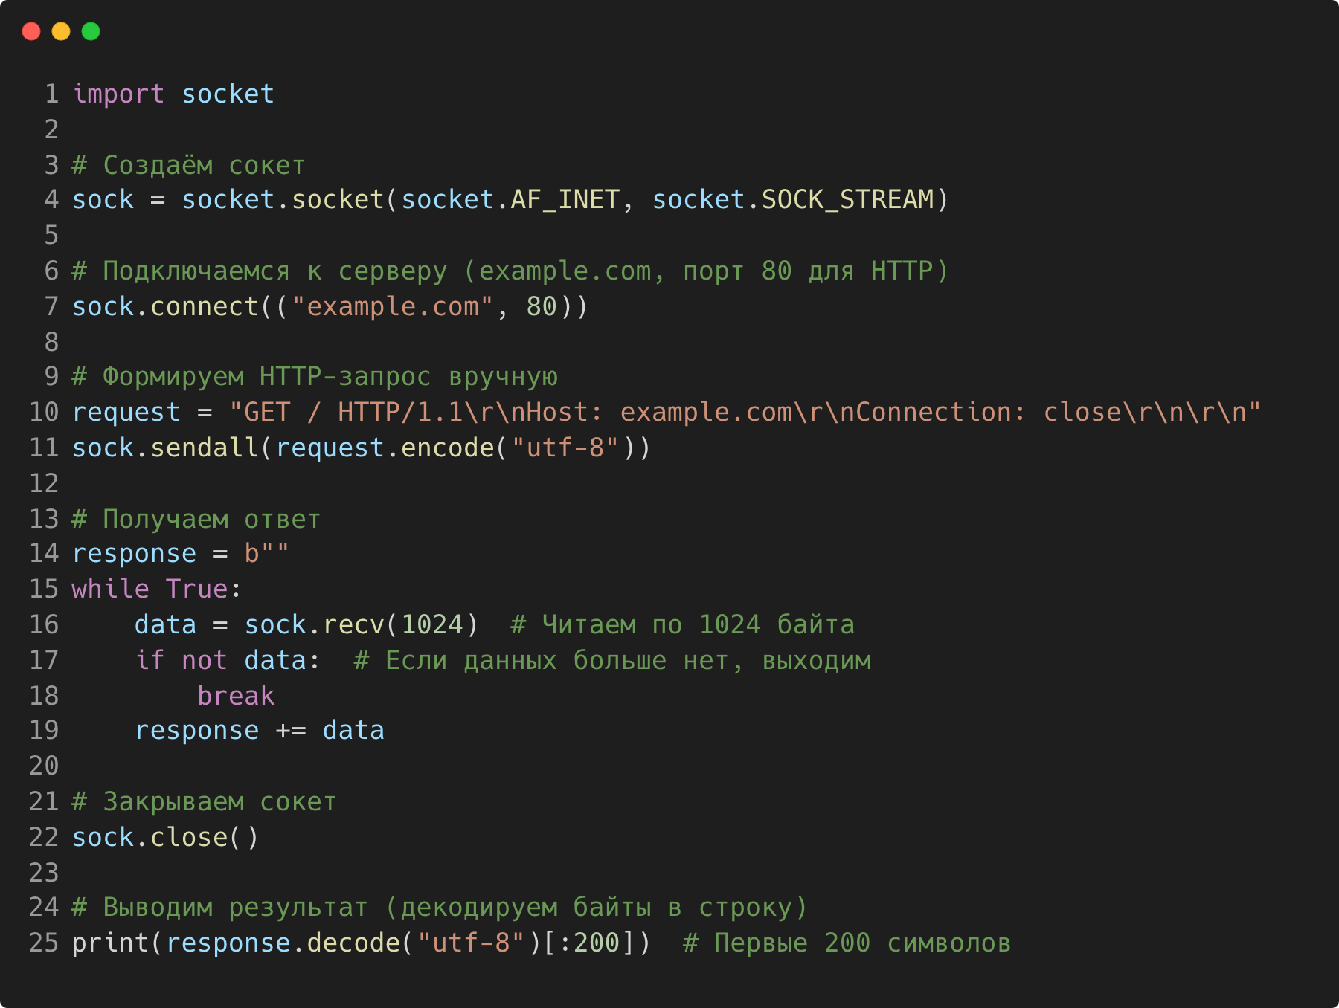
Отправка http запроса с socket

Slide 62
Режимы работы сокетов
Сокеты умеют работать в двух режимах:
блокирующем: sock.recv() блокируется до тех пор, пока не придут данные или не будет превышен таймаут
неблокирующем: sock.recv() вызовет исключение, если в нем не будет данных, которые можно прочитать

Slide 63
Selector
Селектор - механизм, который позволяет проверять один и более сокетов на возможность получения или передачи данных через них.
Используя селектор, вместо того, чтобы ждать пока данные придут в один сокет, мы можем сразу пойти читать их из того, в котором уже получен ответ.

Slide 64
Event Loop
Похожим образом работает цикл событий в asyncio. Он не проверяет каждое соединение отдельно на наличие ответа. Вместо этого он регистрирует все открытые сокеты в селекторе, чтобы сразу получить список тех, которые которые готовы для выполнения операции.
Хоть он и выполняет эти проверки множество раз в секунду, важно учитывать, что цикл однопоточный. Любая блокирующая операция приведет к полной остановке цикла, пока эта операция не завершится.

Slide 65
Сравнение async и multithreading
Если задуматься, то асинхронность и многопоточность работают похожим образом. В обоих случаях, программа не блокируется при выполнении запроса, а продолжает работу обрабатывая результат тех операций, которые уже завершились.
Какой подход эффективнее?

Slide 66
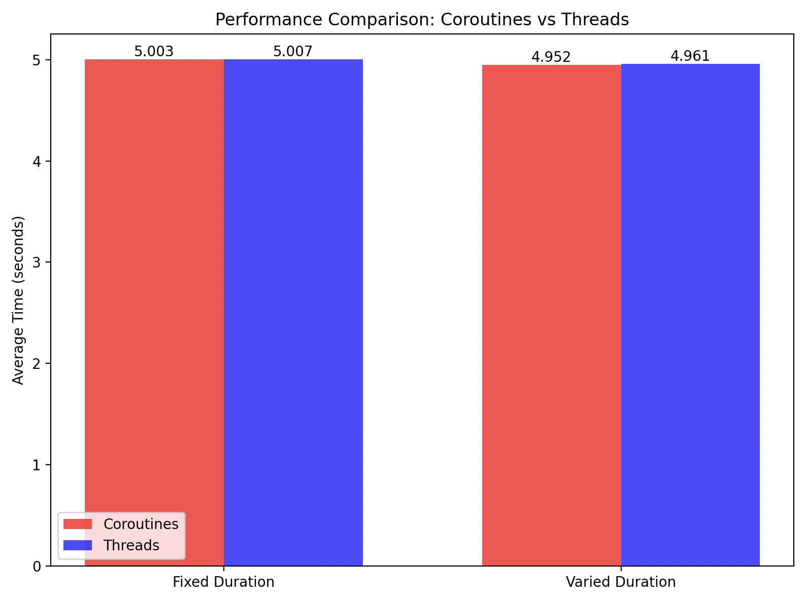
Время обработки операций

Slide 67
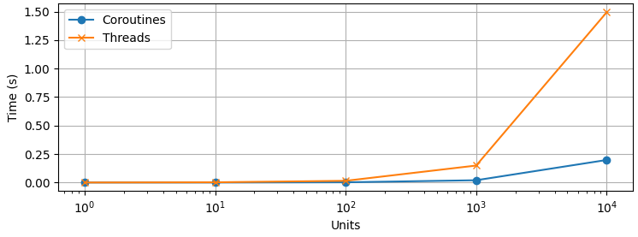
Время создания корутин и потоков

Slide 68
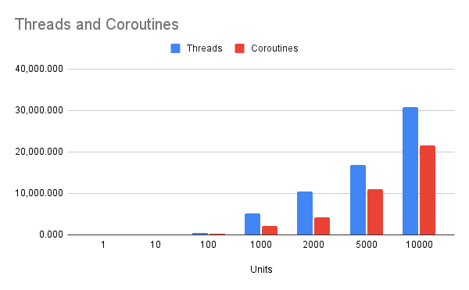
Потребление памяти (в килобайтах)

Slide 69
Sources
https://superfastpython.com/asyncio-coroutines-faster-than-threads/

Slide 70
За пределами стандартной библиотеки
Асинхронный тулинг развивается продолжительное время. С появлением asyncio хоть и пропала необходимость во многих библиотеках, но некоторые все же заслуживают внимания.

Slide 71
Gevent
Gevent основана на другой библиотеке - greenlet. Гринлеты - это так называемые "зеленые потоки". Они позволяют вручную переключаться между разными функциями в рамках одного системного потока, сохраняя при этом состояние каждой функции.
Gevent же в свою очередь берет на себя управление переключением между функциями. Она делает monkey-patching сокетов и других блокирующих вызовов на свои асинхронные аналоги.
Сейчас вполне поддерживается и даже используется на проектах: https://youtu.be/JUGjCc-cRLk?si=GiS7mlwGTSyJfk4Y
Source: https://www.gevent.org/

Slide 72
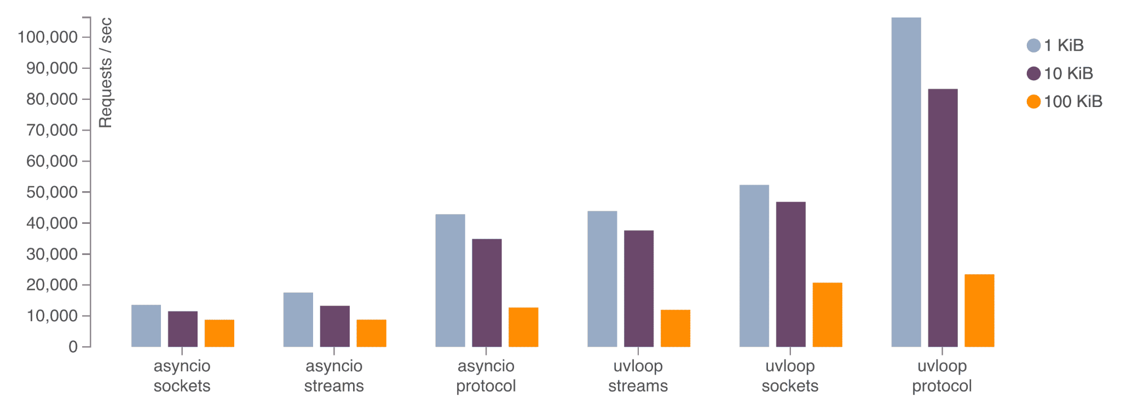
uvloop
uvloop - более производительный цикл событий для asyncio на основе libuv. Это кроссплатформенная библиотека, которая изначально разрабатывалась для Node.js.
Source: https://uvloop.readthedocs.io/

Slide 73
AnyIO
AnyIO предоставляет унифицированный асинхронный интерфейс для работы с I/O операциями.
Из интересных фич:
асинхронная работа с файлами
возможность использования trio вместо asyncio
возможность настройки различных бекендов и циклов событий для тестов
Source: https://anyio.readthedocs.io/en/stable/

Slide 74

Вопросы?
Ссылка на файл с презентацией

